Slide 1
Projet GLPI – Gestion de parc informatique
Réalisé par Yassine Mahdouani et Yves Mayombe
Installation, configuration et test de GLPI avec XAMPP et Fusion Inventory

Slide 2
Introduction
Projet réalisé dans le cadre de la formation
Objectifs : Installer GLPI, créer des tickets, intégrer FusionInventory

Slide 3
Liste des tâches initiales
Lecture de la fiche projet
Définition des étapes à suivre

Slide 4

Installation de XAMPP
Installation de XAMPP (Apache + MySQL + PHP)
Utilisé pour héberger GLPI en local

Slide 5
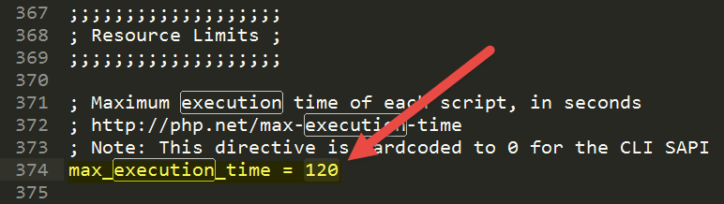
Configuration du fichier PHP
max_execution_time changé de 120 à 600s
Extensions activées : gd, intl

Slide 6
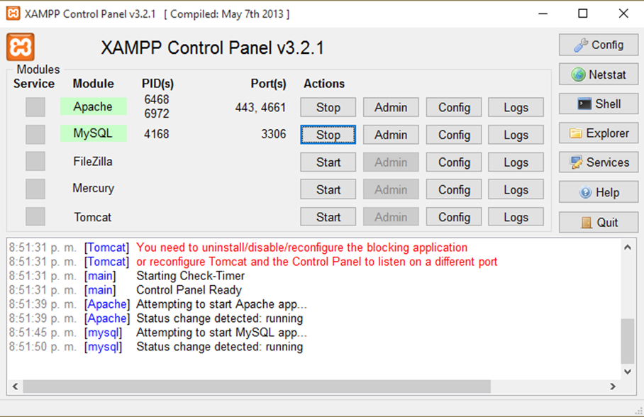
Lancement des services
Lancement de MySQL, Apache et PHP via XAMPP
Accès à localhost depuis le navigateur

Slide 7
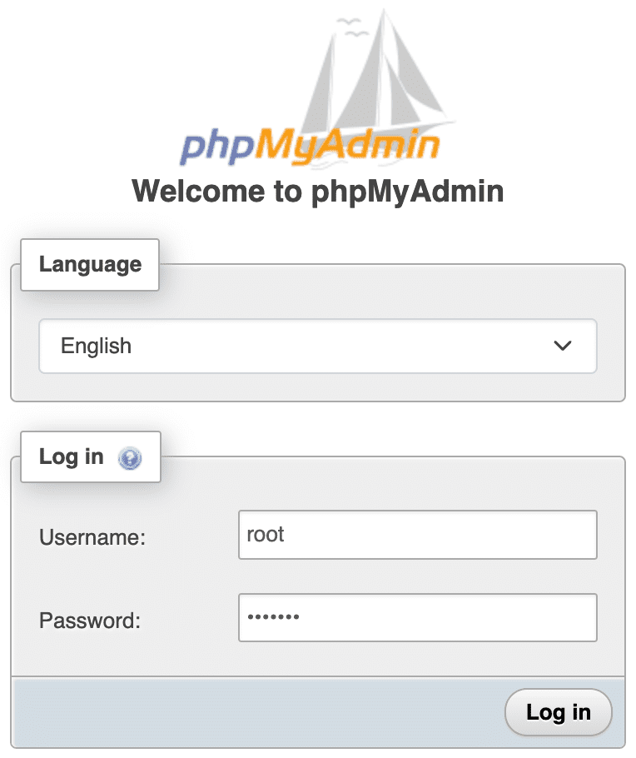
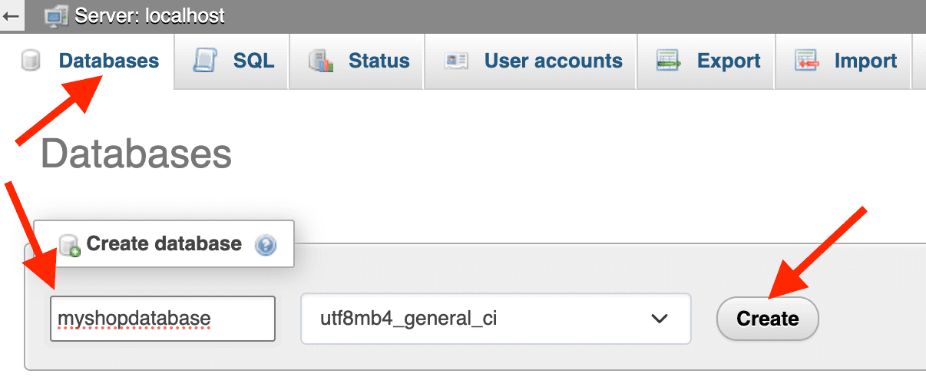
Création de la base de données
Ouvrir le navigateur Web et accédez à http://localhost/phpmyadmin/
phpMyAdmin > Nouvelle base : glpi
Base créée avant l'installation du logiciel

Slide 8
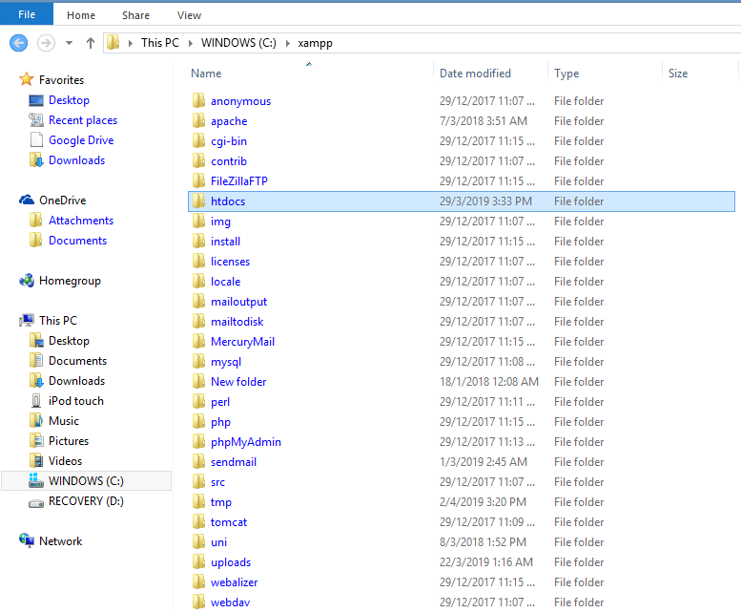
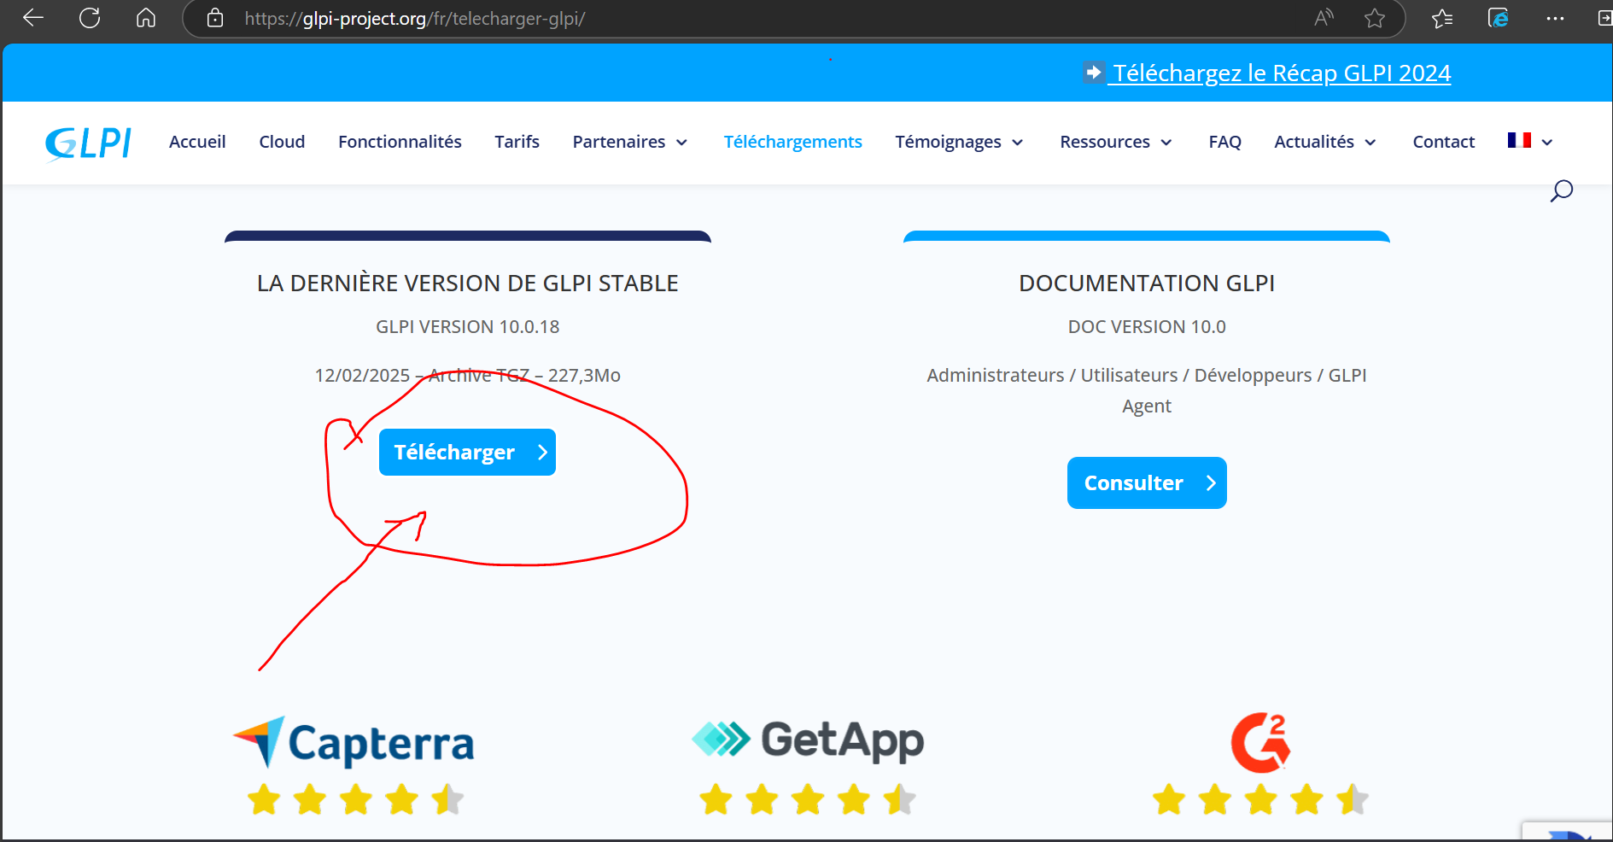
Téléchargement et extraction de GLPI
Téléchargement du zip GLPI sur glpi-project.org
Copie dans htdocs puis extraction

Slide 9
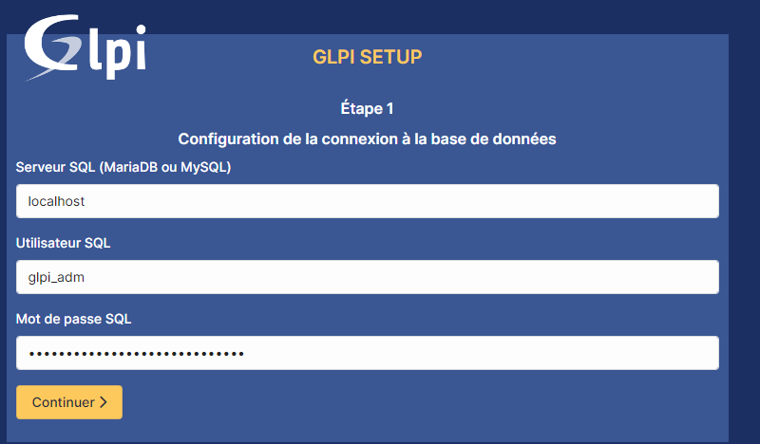
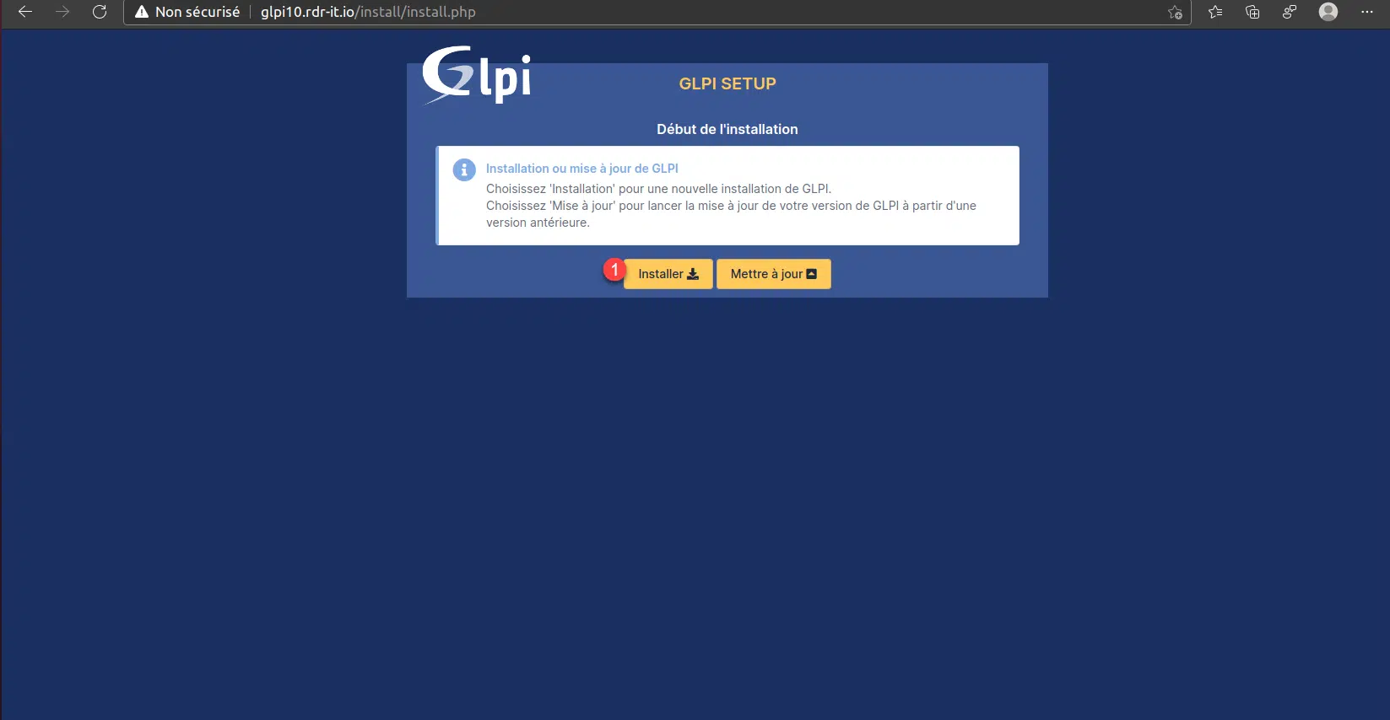
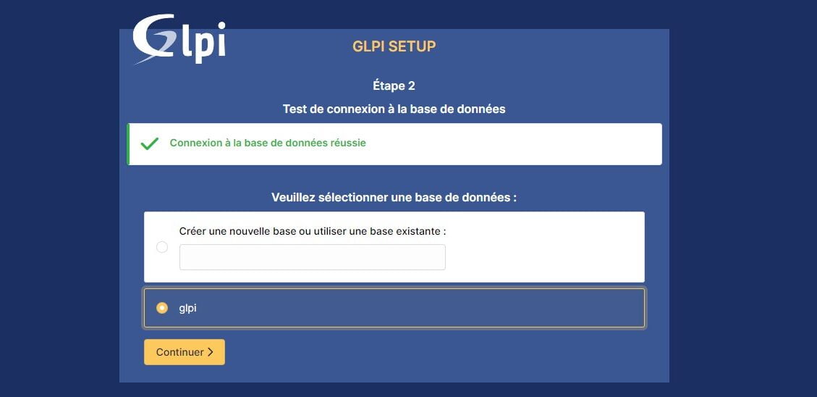
Installation de GLPI
localhost/glpi > Installation via l'interface
Connexion root sans mot de passe, sélection de la BDD

Slide 10
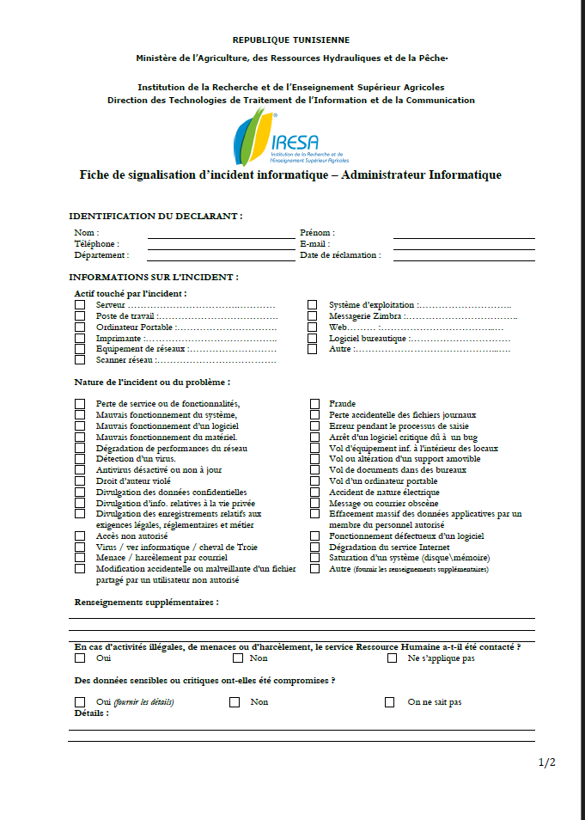
Création de tickets
Ticket 1 : Souris défectueuse
Ticket 2 : Pilote GPU manquant

Slide 11

Installation de FusionInventory
FusionInventory = plugin d'inventaire automatique
Téléchargement du zip + agent

Slide 12
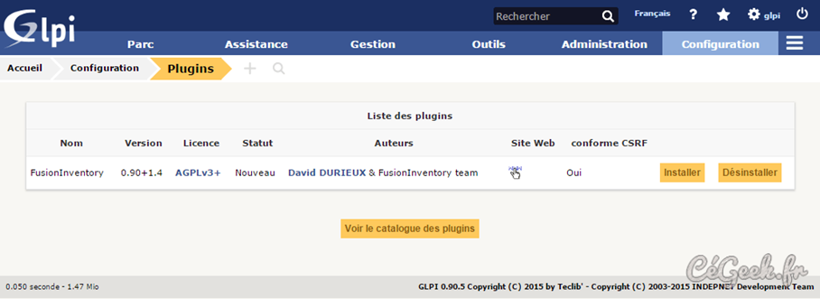
Intégration du plugin FusionInventory
Déplacement du plugin dans glpi/plugins
Redémarrage des services, activation du plugin

Slide 13
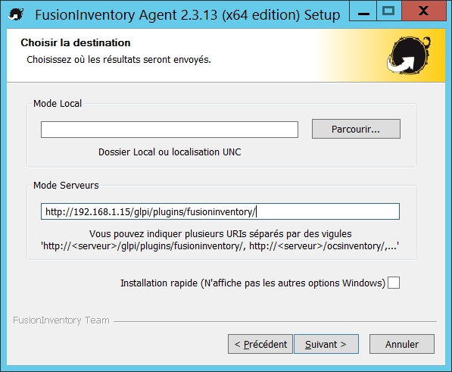
Configuration de l'agent
Copie de l'URL dans FusionInventory
Installation de l'agent avec l'URL

Slide 14
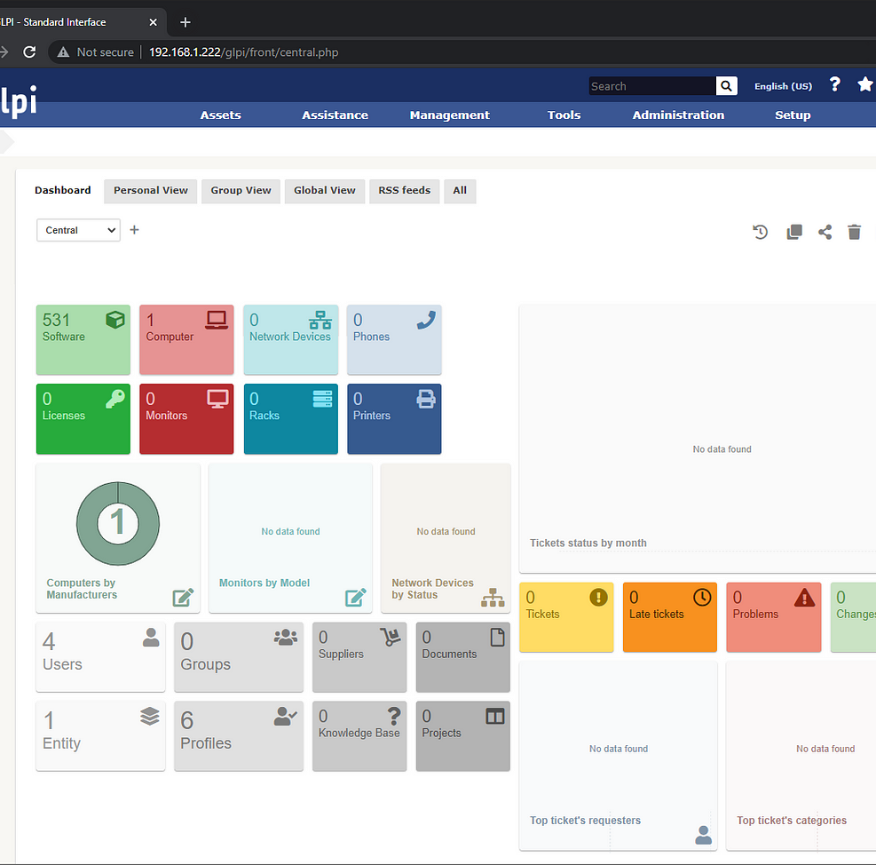
Remontée d'inventaire dans GLPI
Inventaire visible après quelques minutes
FusionInventory fonctionne correctement

Slide 15
Conclusion & Bilan du projet
Récapitulatif : installation GLPI, tickets, plugin
Compétences acquises : installation serveur, GLPI, dépannage
Problèmes :
WAMP (timeout non modifiable) ? XAMPP utilize
Fusion Inventory non compatible avec GLPI 10.0.0.18 ? retour à 10.0.0.6

